Slide 1
WMT14
datasets in 10 minutes (2026-10-18)
2014 Workshop on Statistical Machine Translation
ニュースの対訳で、機械翻訳の品質を比較する
sasakiy84

Slide 2
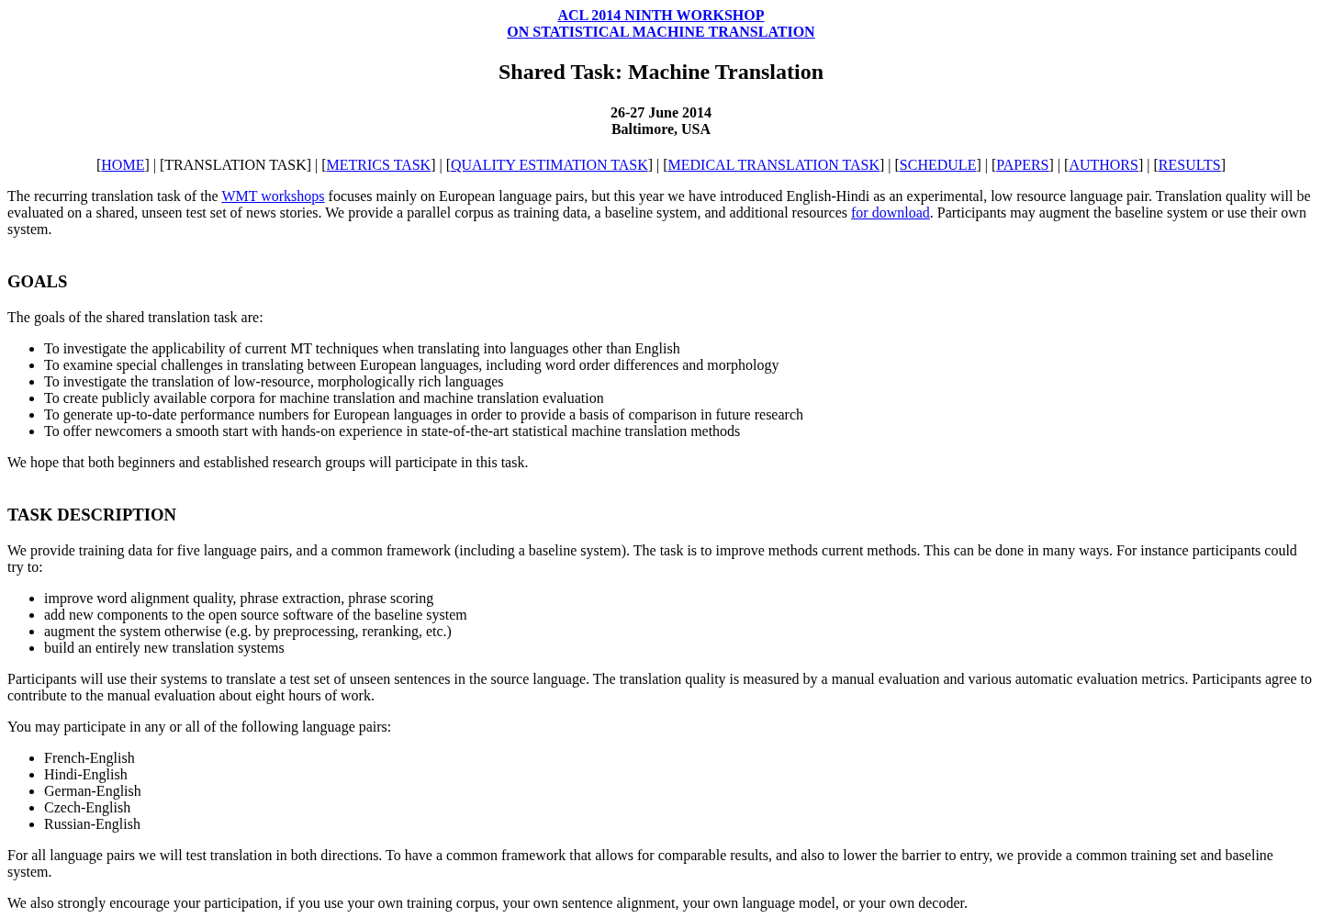
1. 課題と実際のデータ
WMT14の公開ページ
[1] WMT14 公式公開ページ。2026-10-18参照。 https://www.statmt.org/wmt14/translation-task.html

Slide 3
目次
課題と実際のデータ
作成方法とデータの構成
採点方法とモデルの成績
利用の変化と入手方法

Slide 4
1. 課題と実際のデータ
課題と実際のデータ

Slide 5
1. 課題と実際のデータ
英語と5言語の間で、ニュースを翻訳する
2014年の翻訳共有タスクで使われた学習用の対訳、開発用・テスト用のニュース文を扱う。
英語とドイツ語、フランス語、チェコ語、ヒンディー語、ロシア語の5組。各言語組を双方向で評価すると、合計10方向の翻訳になる。
[1] Ondřej Bojar et al. (2014). Findings of the 2014 Workshop on Statistical Machine Translation. WMT 2014. https://aclanthology.org/W14-3302/

Slide 6
1. 課題と実際のデータ
入力・出力と配布フィールド
フィールド | 意味
translation | 言語コードをキーにした対訳
en / deなど | 英語と、対応するもう一方の言語
test / validation | newstest2014／newstest2013に対応
[1] wmt/wmt14、改訂b199e406。2026-10-18参照。 https://huggingface.co/datasets/wmt/wmt14

Slide 7
1. 課題と実際のデータ
実例1：英語・ドイツ語
関連する入力・回答／原文と日本語
Gutach: Increased safety for pedestrians
Gutach: Noch mehr Sicherheit für Fußgänger
英語：グータッハ：歩行者の安全性をさらに向上
ドイツ語の参照訳：グータッハ：歩行者の安全性をさらに向上
[1] wmt/wmt14、改訂b199e406。2026-10-18参照。 de-en / test行0。 https://huggingface.co/datasets/wmt/wmt14

Slide 8
1. 課題と実際のデータ
実例2：英語・ドイツ語
関連する入力・回答／左：原文 右：日本語
Two sets of lights so close to one another: intentional or just a silly error?
Zwei Anlagen so nah beieinander: Absicht oder Schildbürgerstreich?
英語：これほど近接した2組の信号機。意図的なのか、それとも単なる間抜けな失敗なのか。
ドイツ語の参照訳：これほど近接した2組の信号機。意図的なのか、それとも単なる間抜けな失敗なのか。
[1] wmt/wmt14、改訂b199e406。2026-10-18参照。 de-en / test行2。 https://huggingface.co/datasets/wmt/wmt14

Slide 9
1. 課題と実際のデータ
実例3：英語・ドイツ語
関連する入力・回答／原文と日本語
Yesterday, Gutacht's Mayor gave a clear answer to this question.
Diese Frage hat Gutachs Bürgermeister gestern klar beantwortet.
英語：昨日、グータッハの市長はこの質問に明確に答えた。
ドイツ語の参照訳：昨日、グータッハの市長はこの質問に明確に答えた。
[1] wmt/wmt14、改訂b199e406。2026-10-18参照。 de-en / test行3。 https://huggingface.co/datasets/wmt/wmt14

Slide 10
2. 作成方法とデータの構成
作成方法とデータの構成

Slide 11
2. 作成方法とデータの構成
作成の背景
統計的機械翻訳の方式を、同じ学習資源とニュース文で比較する共有タスクとして整備された。
ニュースの翻訳を人手で評価する一方、自動指標も用い、言語方向ごとの性能を比べた。
[1] Ondřej Bojar et al. (2014). Findings of the 2014 Workshop on Statistical Machine Translation. WMT 2014. https://aclanthology.org/W14-3302/

Slide 12
2. 作成方法とデータの構成
収集と品質の確認
学習にはEuroparl、Common Crawl、News Commentaryなどの公開対訳を使い、言語ごとに利用できる資源をまとめた。
テスト用にはニュース記事を収集し、専門の翻訳者が直接翻訳した。原文の言語や記事IDも公開ファイルに含まれる。 人手評価では、匿名化されたシステム出力を順位付けした。
[1] Ondřej Bojar et al. (2014). Findings of the 2014 Workshop on Statistical Machine Translation. WMT 2014. https://aclanthology.org/W14-3302/

Slide 13
2. 作成方法とデータの構成
分割と件数
集合・対象 | 件数 | 役割
train | 言語組による | 公開の複数対訳コーパス
validation | newstest2013 | 翻訳方式の調整
test | newstest2014 | 本資料は5言語組の配布版
[1] Ondřej Bojar et al. (2014). Findings of the 2014 Workshop on Statistical Machine Translation. WMT 2014. https://aclanthology.org/W14-3302/

Slide 14
2. 作成方法とデータの構成
取得したtestの言語組と対訳数
言語組 | 対訳レコード数
cs-en | 3003
de-en | 3003
fr-en | 3003
hi-en | 2507
ru-en | 3003
[1] WMT14、five language pairs/test全14,519件を集計。2026-10-18取得。 https://huggingface.co/datasets/wmt/wmt14

Slide 15
3. 採点方法とモデルの成績
採点方法とモデルの成績

Slide 16
3. 採点方法とモデルの成績
何を1件として、どう採点するか
BLEUは、生成訳と参照訳の間で一致する1〜4語の連続列の適合率を幾何平均し、短すぎる訳への係数を掛ける。
参照がthe cat is here、生成がthe cat sleepsなら、2語列の一致はthe cat。実際のBLEUは文ごとの値を平均せず、集合全体の一致数を集計する。
[1] Ondřej Bojar et al. (2014). Findings of the 2014 Workshop on Statistical Machine Translation. WMT 2014. https://aclanthology.org/W14-3302/

Slide 17
3. 採点方法とモデルの成績
登場時と、その後の代表的な比較
英語→ドイツ語／newstest2014 | BLEU
PBMT | 20.7
GNMT WPM-32K（2016） | 24.61
GNMT WPM-16K（2016） | 24.36
[1] Wu et al. (2016). Google's Neural Machine Translation System: Bridging the Gap between Human and Machine Translation. arXiv:1609.08144.
https://arxiv.org/abs/1609.08144

Slide 18
3. 採点方法とモデルの成績
Transformerの翻訳条件
Transformer bigは、英独約450万文対、英仏約3,600万文対を使って学習した。英独28.4、英仏41.8 BLEUを報告している。
[1] Vaswani et al. (2017). Attention Is All You Need. NeurIPS. https://arxiv.org/abs/1706.03762

Slide 19
3. 採点方法とモデルの成績
HELMの収録範囲と、翻訳の比較条件
HELM Classic v0.4.0のスキーマにwmt_14の定義があるが、公開run_specsには対応する実行が0件だった。
シナリオ実装は英語と5言語の相互方向を扱う。学習データはseed 42で最大20,000件を抽出し、出力文の重複を除く。
[1] Stanford CRFM. HELM Classic v0.4.0. 公開run_specs。2023-11-17のリリース。
https://storage.googleapis.com/crfm-helm-public/classic/benchmark_output/releases/v0.4.0/run_specs.json

Slide 20
4. 利用の変化と入手方法
利用の変化と入手方法

Slide 21
4. 利用の変化と入手方法
統計翻訳からニューラル翻訳の共通評価へ
WMT14は、統計翻訳に加え、GNMTやTransformerの英独・英仏翻訳を比較する代表的な条件になった。
2026-10-18時点でもSacreBLEUがwmt14を扱う。言語方向、トークン化、大文字小文字などを署名として残し、BLEUを再現できる。
[1] Matt Post (2018). A Call for Clarity in Reporting BLEU Scores. WMT. https://aclanthology.org/W18-6319/

Slide 22
4. 利用の変化と入手方法
入手方法と利用条件
公式ページから学習・開発・テストの対訳へ進める。コーパスごとに利用条件を確認する。
本資料はwmt/wmt14の5言語組のtestを取得した。同じ英語文が複数組に現れるため、合計件数は対訳レコード数として数える。
[1] WMT14 公式公開ページ。2026-10-18参照。 https://www.statmt.org/wmt14/translation-task.html

Slide 23
4. 利用の変化と入手方法
WMT14の要点
英語と5言語のニュース翻訳を、対訳と共通の評価集合で比較する。
言語方向とデータの前処理が評価条件になる。人の翻訳評価と、自動指標BLEUの両方から品質を捉える。
[1] Ondřej Bojar et al. (2014). Findings of the 2014 Workshop on Statistical Machine Translation. WMT 2014. https://aclanthology.org/W14-3302/

Slide 24
Appendix
Appendix

Slide 25
Appendix: 目次
題材の異なる追加例
集計と評価条件
研究と参考文献

Slide 26
Appendix: 1. 題材の異なる追加例
題材の異なる追加例

Slide 27
Appendix: 1. 題材の異なる追加例
追加例1：英語・フランス語
関連する入力・回答／原文と日本語
Spectacular Wingsuit Jump Over Bogota
Spectaculaire saut en "wingsuit" au-dessus de Bogota
英語：ボゴタ上空での壮観なウイングスーツ・ジャンプ
フランス語の参照訳：ボゴタ上空での壮観なウイングスーツ・ジャンプ
[1] wmt/wmt14、改訂b199e406。2026-10-18参照。 fr-en / test行0。 https://huggingface.co/datasets/wmt/wmt14

Slide 28
Appendix: 1. 題材の異なる追加例
追加例2：英語・フランス語
関連する入力・回答／左：原文 右：日本語
And while Congress can't agree on whether to proceed, several states are not waiting.
Et tandis que les membres du Congrès n'arrivent pas à se mettre d'accord pour savoir s'il faut continuer, plusieurs États n'ont pas attendu.
英語：続行をめぐり連邦議会の合意が得られない一方、いくつかの州は待とうとしていない。
フランス語の参照訳：続行をめぐり連邦議会の合意が得られない一方、いくつかの州は待たずに進めた。
[1] wmt/wmt14、改訂b199e406。2026-10-18参照。 fr-en / test行10。 https://huggingface.co/datasets/wmt/wmt14

Slide 29
Appendix: 1. 題材の異なる追加例
追加例3：英語・フランス語
関連する入力・回答／原文と日本語
This really is a must for our nation.
Cela est vraiment indispensable pour notre nation.
英語：これは私たちの国に本当に必要なことだ。
フランス語の参照訳：これは私たちの国に本当に必要なことだ。
[1] wmt/wmt14、改訂b199e406。2026-10-18参照。 fr-en / test行13。 https://huggingface.co/datasets/wmt/wmt14

Slide 30
Appendix: 1. 題材の異なる追加例
追加例4：英語・チェコ語
関連する入力・回答／原文と日本語
There is going to be a change in how we pay these taxes.
Změní se způsob, jakým platíme tyto daně.
英語：これらの税金の支払い方が変わることになる。
チェコ語の参照訳：これらの税金の支払い方が変わることになる。
[1] wmt/wmt14、改訂b199e406。2026-10-18参照。 cs-en / test行12。 https://huggingface.co/datasets/wmt/wmt14

Slide 31
Appendix: 1. 題材の異なる追加例
追加例5：英語・チェコ語
関連する入力・回答／原文と日本語
The technology is there to do it.
Slouží k tomu tato technologie.
英語：それを実現する技術は存在する。
チェコ語の参照訳：それを実現する技術は存在する。
[1] wmt/wmt14、改訂b199e406。2026-10-18参照。 cs-en / test行13。 https://huggingface.co/datasets/wmt/wmt14

Slide 32
Appendix: 1. 題材の異なる追加例
追加例6：英語・チェコ語
関連する入力・回答／原文と日本語
Americans don't buy as much gas as they used to.
Američané nekupují tolik benzínu, jako dříve.
英語：アメリカ人は、以前ほど多くのガソリンを買わなくなっている。
チェコ語の参照訳：アメリカ人は、以前ほど多くのガソリンを買わなくなっている。
[1] wmt/wmt14、改訂b199e406。2026-10-18参照。 cs-en / test行15。 https://huggingface.co/datasets/wmt/wmt14

Slide 33
Appendix: 1. 題材の異なる追加例
追加例7：英語・ヒンディー語
関連する入力・回答／左：原文 右：日本語
Cars get many more miles to the gallon.
अब एक गैलन गैस में कार पहले से अधिक मील चलती है।
英語：車は、1ガロンでずっと長い距離を走れる。
ヒンディー語の参照訳：車は、1ガロンで以前よりずっと長い距離を走れる。
[1] wmt/wmt14、改訂b199e406。2026-10-18参照。 hi-en / test行16。 https://huggingface.co/datasets/wmt/wmt14

Slide 34
Appendix: 1. 題材の異なる追加例
追加例8：英語・ヒンディー語
原文
日本語訳
English: The federal tax itself, 18.4 cents per gallon, hasn't gone up in 20 years.
Hindi: फेडरल टैक्स में पिछले 20 वर्षों में कोई बढ़ोतरी नहीं हुई, जो 18.4 सेंट प्रति गैलन है।
英語：連邦税自体は1ガロン当たり18.4セント。
20年間据え置かれている。
ヒンディー語の参照訳：連邦税自体は1ガロン当たり18.4セント。
20年間据え置かれている。
[1] wmt/wmt14、改訂b199e406。2026-10-18参照。 hi-en / test行17。 https://huggingface.co/datasets/wmt/wmt14

Slide 35
Appendix: 1. 題材の異なる追加例
追加例9：英語・ロシア語
関連する入力・回答／原文と日本語
In Kineshma and environs two men have committed suicide
В Кинешме и районе двое мужчин покончили жизнь самоубийством
英語：キネシマとその周辺で、男性2人が自殺した。
ロシア語の参照訳：キネシマとその周辺で、男性2人が自殺した。
[1] wmt/wmt14、改訂b199e406。2026-10-18参照。 ru-en / test行0。 https://huggingface.co/datasets/wmt/wmt14

Slide 36
Appendix: 1. 題材の異なる追加例
追加例10：英語・ロシア語
関連する入力・回答／原文と日本語
One of the hanged men had previously attempted suicide.
Ранее один из повешенных уже совершал попытку суицида.
英語：首をつって亡くなった男性の1人には、過去に自殺未遂があった。
ロシア語の参照訳：首をつって亡くなった男性の1人には、過去に自殺未遂があった。
[1] wmt/wmt14、改訂b199e406。2026-10-18参照。 ru-en / test行1。 https://huggingface.co/datasets/wmt/wmt14

Slide 37
Appendix: 2. 集計と評価条件
集計と評価条件

Slide 38
Appendix: 2. 集計と評価条件
同じニュースが、複数の言語組に現れる
5言語組のtestを足すと14,519レコード。英語文が共通する組があるため、異なるニュース文の総数とは一致しない。
掲載13例では、英語文が重ならないよう選んだ。対訳を日本語で説明し、英語を含む両言語の表現を原文として保持した。
[1] WMT14、five language pairs/test全14,519件を集計。2026-10-18取得。 https://huggingface.co/datasets/wmt/wmt14

Slide 39
Appendix: 3. 研究と参考文献
研究と参考文献

Slide 40
Appendix: 3. 研究と参考文献
研究者と発表の位置付け
WMT 2014の報告は、第一著者Ondřej Bojar、最終著者Aleš Tamchynaら、13名の運営者による共同研究。
Charles University、University of Edinburghなどの研究者が、翻訳タスクの資源、人手評価、システム比較をまとめた。
[1] Ondřej Bojar et al. (2014). Findings of the 2014 Workshop on Statistical Machine Translation. WMT 2014. https://aclanthology.org/W14-3302/

Slide 41
Appendix: 3. 研究と参考文献
参考文献
Findings of the 2014 Workshop on Statistical Machine Translation
Ondřej Bojar, Christian Buck, Christian Federmann, Barry Haddow, Philipp Koehn, Johannes Leveling, Christof Monz, Pavel Pecina, Matt Post, Herve Saint-Amand, Radu Soricut, Lucia Specia, Aleš Tamchyna / WMT 2014
WMT14の目的、作成方法、評価をまとめた研究。
https://aclanthology.org/W14-3302/

Slide 42
Appendix: 3. 研究と参考文献
参考文献
Holistic Evaluation of Language Models
Percy Liang et al. / TMLR 2023
複数のシナリオと指標で、言語モデルを比較するHELMの研究。
https://arxiv.org/abs/2211.09110

Slide 43
Appendix: 3. 研究と参考文献
参考文献
WMT14：公開データ
wmt/wmt14 / 改訂b199e406 / 2026-10-18参照
掲載した13件の対訳と、言語組ごとの全件集計に用いた公開資源。
https://huggingface.co/datasets/wmt/wmt14

Slide 44
Appendix: 3. 研究と参考文献
参考文献
Google's Neural Machine Translation System: Bridging the Gap between Human and Machine Translation
Yonghui Wu et al. / arXiv 2016
語の分割法などを比べ、WMT14の翻訳結果を報告した。
https://arxiv.org/abs/1609.08144

Slide 45
Appendix: 3. 研究と参考文献
参考文献
Attention Is All You Need
Ashish Vaswani et al. / NeurIPS 2017
注意機構を中心とするTransformerと、WMT14での評価を報告。
https://arxiv.org/abs/1706.03762

Slide 46
Appendix: 3. 研究と参考文献
参考文献
A Call for Clarity in Reporting BLEU Scores
Matt Post / WMT 2018
前処理条件とBLEUの再現性を整理し、SacreBLEUを紹介する。
https://aclanthology.org/W18-6319/

